Slide 1
FAST特徵搜尋

Slide 2

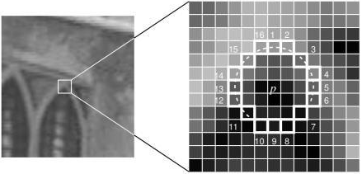
原理解說
讓圓上的n 個連續的像素的像素值分別與p 的像素值做差，若這些差值的絕對值都比I_{p}+t 大或都比I_{p}-t 小，則像素p 為角點。
FAST算法的思想是，若某像素與其周圍鄰域內足夠多的像素點相差較大，則該像素可能是角點。 在FAST算法中有一個重要的區間：
Step 1：確定候選角點
某個像素 p ，其像素值為 Ip，以 p 為圓心，半徑為3，確定一個圓，圓上有16個像素
確定一個閾值，記為 t
讓圓上的n 個連續的像素的像素值分別與p 的像素值做差，若這些差值的絕對值都比Ip+t 大或都比Ip-t 小，則像素p 為角點。

Slide 3
原理解說
Step 2：非極大值抑制
為所有的候選角點都確定一個打分函數V ， V 的值可這樣計算：先分別計算Ip與圓上16個點的像素值差值，取絕對值，再將這16個絕對值相加，就得到了V 的值。
最後比較相近候選角點的 V 值，把V值較小的候選角點pass掉。
P.S.在篩選出來的候選角點中有很多是緊挨在一起的，需要通過非極大值抑制來消除這種影響。

Slide 4
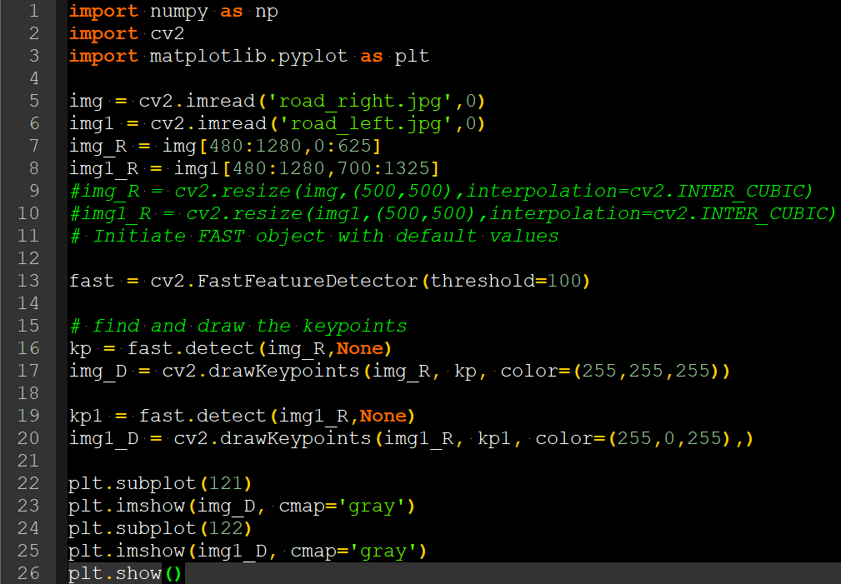
程式碼

Slide 5
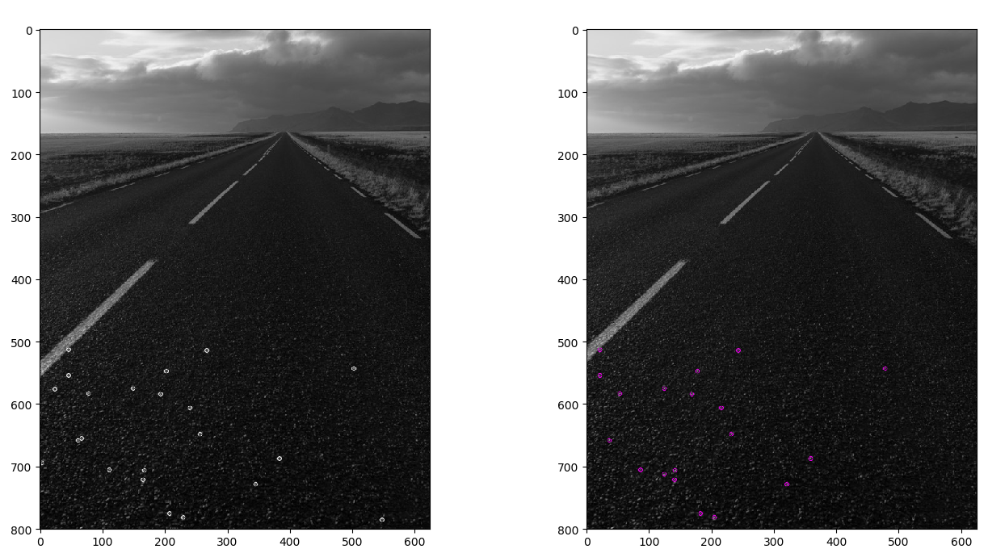
結果顯示

